Slide 1
GELNICA
Najlepšie mesto na svete

Slide 2
Nadmorská výška: 372 m n. m.
Súradnice :48°50′53″S 20°56′14″V
Rozloha : 57,65 km² (5 765 ha)
Obyvateľstvo : 6 124 (31. 12. 2016)
Hustota : 106,23 obyv./km²
Prvá pís. zmienka :1246

Slide 3
PSČ:056 01
ŠÚJ:526509
EČV:GL
Tel. predvoľba:+421-53

Slide 4
Časti obce
Huta Matilda, Háj (osada Háj), Turzov (Turzovské kúpele), Slovenské Cechy, Legy, Huta Mária, Perlová dolina, Gelnica mesto, sídlisko

Slide 5
Mesto leží v centrálnej časti Volovských vrchov, v údolí rieky Hnilec. Prechádza ním cesta II/546 a železničná trať Červená Skala – Margecany. Rožňava je vzdialená 53 km juhozápadne, Košice 41 km juhovýchodne, Prešov 37 km severovýchodne a Spišská Nová Ves (cez Margecany) 45 km severozápadne

Slide 6
Vodné toky
Hnilec (rieka) a jeho prítoky v Gelnici - Perlový potok, Žakarovský potok, Turzovský potok
Vodné plochy
Turzovské umelé vodné nádrže.

Slide 7
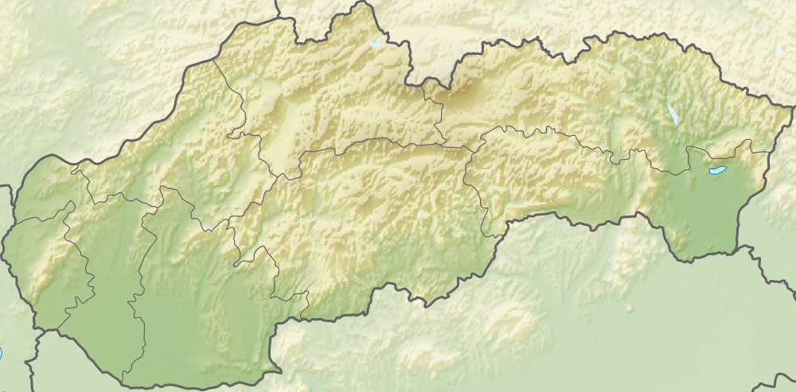

Slide 8
